Slide 1
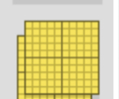
الفصل الـ ١١
أدوات
الـــكـســور
(1-11) الكسور كأجزاء من الكل
نشاط

Slide 2
١
٣
٦
١
٣
٤
٤
٤
٧
٧
٨
٨
٢
٦

Slide 3
٦
٢
٢
٣
٠
٣
٨
٨
٥
٥
٣
٣
٧
١٠

Slide 4
١
٦
٢
٦
٥
٦

